Slide 1
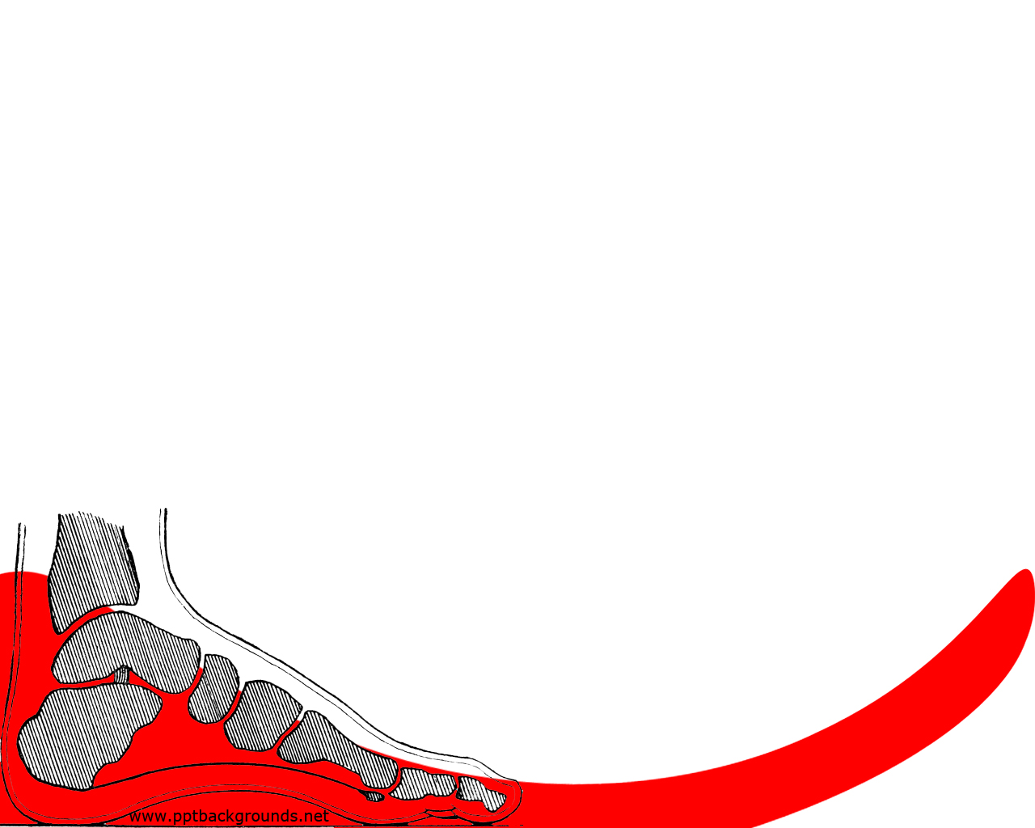
Orthotics Compared to Conventional Therapy and Other Non- Surgical Treatments for Plantar Fasciitis
Modrić Josipa
Palčić Zdenka
Sveučilište u Splitu
Medicinski Fakultet
03.03.2016

Slide 2
SAŽETAK
Kliničko pitanje:
Odrasle osobe koje boluju od akutnog plantarnog fascitisa
Simptomi se nisu ublažili korištenjem konzervativne terapije ( NSAID, istezanje, promjena stila života)
Da li primjena ortoza (standardnih ili posebno prilagođenih ) dovodi do smanjenja boli i poboljšanja funkcije
Usporedba s drugim ne kirurškim tretmanima ( manipulacija, fizikalna terapija i / ili steroidne injekcije u petu).

Slide 3
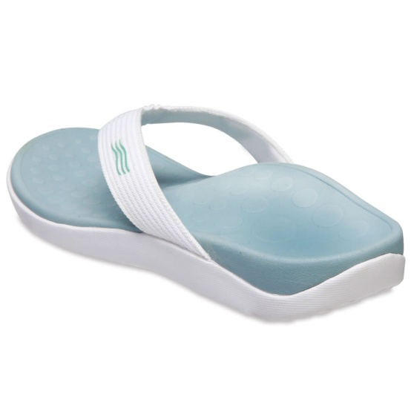
Odgovor:
Da.
Studije pokazuju da ortoze smanjuju bol i poboljšavanju funkciju s malo rizika ili nuspojava.
Učinkovite i dobro se podnosne od strane pacijenata za kratkoročno ublažavanje boli i poboljšanje funkcije.
Standardne ortoze su jeftinije i sličnog su učinka kao skuplje posebno prilagođene ortoze.

Slide 4
Kriteriji za uključivanje:
Nedavno objavljeni sustavni pregledni članak, randomizirana kontrolirana studija, meta-analize; odrasle osobe s potvrđenom akutnom ili nedavnom dijagnozom plantarnog fascitisa.
Kriteriji za isključivanje:
Članci stariji od 10 godina, djeca ili adolescenti do 18 godina, kronični ili plantarni fascitis.

Slide 5
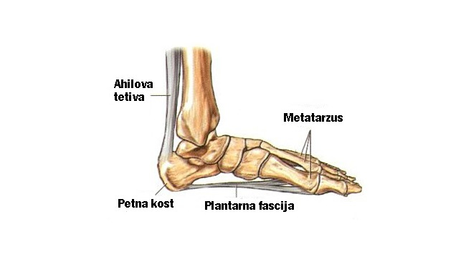
PLANTARNI FASCITIS
Uobičajeno bolno stanje stopala
Opisuje kao anteromedijalna bol pete tipa probadanja ili žarenja koja je najgora ujutro ili nakon odmora.
Pogađa odrasle osobe iznad 65 godina s prevalencijom od 7%, dok se kod mlađih od 65 češće javlja kod pretilih, onih koji vode sjedilački način života, trkača, vojnika ili onih koji provode mnogo vremena stojeći.

Slide 6
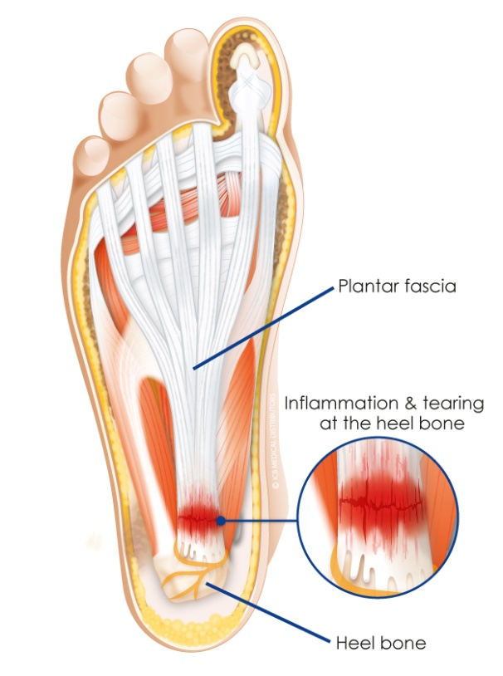
Patogeneza je nepoznata, ali se pretpostavlja da je u pozadini ponavljajuća mikrotrauma i upala plantarne fascije na hvatištu petne kosti.
Klinička dijagnoza se temelji na anamnezi, faktorima rizika i fizikalnom pregledu.
Radiološke metoda mogu biti od pomoći kod rekalcificirajućeg plantarnog fascitisa.

Slide 7
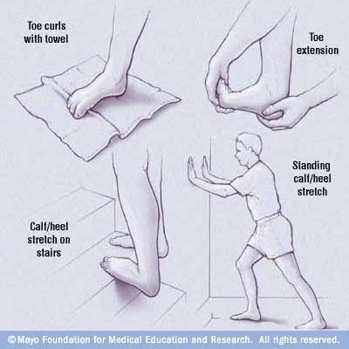
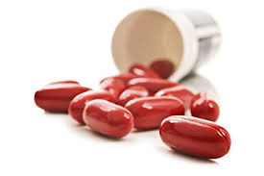
Važno je postaviti dijagnozu i znati trenutačne smjernice za liječenje zbog visoke incidencije plantarnog fascitisa i pojave boli koja ograničava aktivnosti.
Mnoga istraživanja pokazuju višestruke terapijske pristupe zbog čega je teško odrediti koji je pristup najbolji.
Iako nema mnogo dokaza, uvriježeno je početi liječenje s NSAID, istezanjem i promjenom načina života.

Slide 8
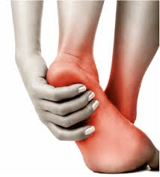
Ovaj pregled se uglavnom bazira na trenutnim istraživanjima o liječenju plantarnog fascitisa kada konzervativne metode ne poluče uspjeh.
Liječenje rekalcificirajućeg plantarnog fascitisa nije predmet ovoga članka.

Slide 9
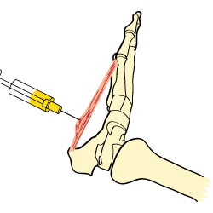
Sažetak dokaza
Sustavni pregled (Uden et al., 2011.)
6 randomiziranih kontrolnih studija ( RCTs)
Procjena učinkovitosti i sigurnosti uobičajenih stopalnih ortoza i kortikosteroidnih injekcija
3 randomizirane kontrolne studije su ispunile kriterije za ovaj sustavni pregled.
4 su usporedile upotrebu stopalnih ortoza s drugim oblicima terapije, dok su dvije se bazirale na učinkovitost i sigurnost kortikosteroidnih injekcija

Slide 10
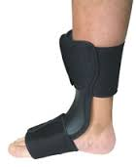
RTC by Roos et al.
43 ispitanika randomizirana u grupe: posebno prilagođene ortoze, prednje noćne udlage i posebno prilagođene ortoze u kombinaciji s udlagama.
Skala boli se procjenjivala pomoću Foot and Ankle Outome Scora 6,12,26 i 52 tjedna nakon uključivanja u istraživanje.
Zaključak je bio da su obe opcije efektivne u kratkotrajnom smanjenju boli i poboljšanju funkcije stopala.

Slide 11
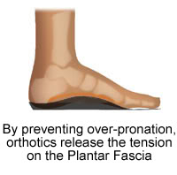
RCT, Landorf et al.
Randomizacija 136 ispitanika u grupe: standardne ortoze, posebno prilagođene ortoze ili placebo ‘sham’ ortoze.
Bol i razina funkcije su procjenjivane s Foot Health Status Questionnaire 3 i 12 mjeseci nakon tretmana
U 3 mjesecu studija je pokazala da su i standardne i prilagođene ortoze pokazale značajno poboljšanje u funkciji ali ne i smanjenju boli.

Slide 12
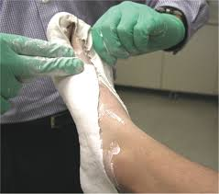
RCT by Baldassin et al.
Pomoću Vizualnog Analognog Skora i Foot Function Indexa su uspoređivali posebno prilagođene i standardne ortoze u 142 ispitanika
Bol se procjenjivala na početku, nakon 4 i 8 tjedana.
Rezultati su pokazali da je upotreba jeftinijih standardnih ortoza u liječenju plantarnog fascitisa imala isti i značaj u poboljšanju funkcije i olakšavanju boli kao i skupe posebno prilagođene ortoze.

Slide 13
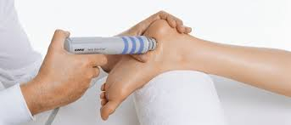
Uden et al. Evaluacija efektivnosti kortikosteroidnih injekcija u studijama
Porter and Shadbolt su randomizirali 125 ispitanika u tri grupe: Kortikosteroidne injekcije s rastezanjem gastrocnemiusa, soleusa i plantarne fascije, zatim elektrohidraulična shock wave terapija s rastezanjem i samo rastezanje.
Bol su procijenili na početku i nakon 3 i 12 mjeseci. Pokazalo se da kod injekcija i shock wave terapije postoje značajna smanjena boli nego kod samog rastezanja.

Slide 14
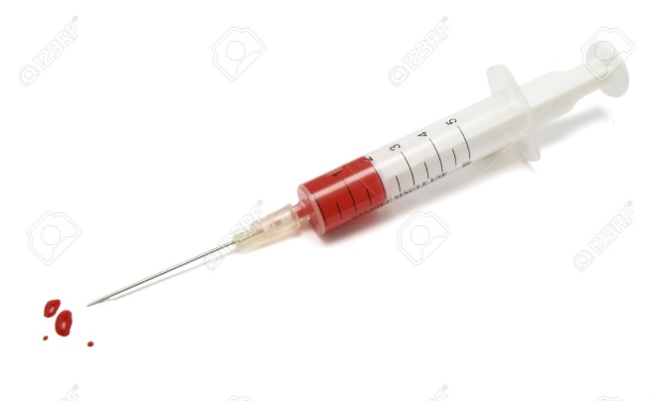
Lewis et al. Page 2 J Okla State Med Assoc.
64 randomizirana pacijenta, primali su intralezijsku injekciju autologne krvi ili korstikosteroidnu injekciju
Bol su procjenjivali na početku, 6 tjedana, 3 i 6 mjeseci
Grupa s kortikosteroidnim injekcijama je pokazala značajniji pad boli u 3. mjesecu, dok su u 6. mjesecu oba tretmana pokazala jednaka smanjenja boli. U oba slučaja ispitanici su imali bol na mjestu injekcije u trajanju i do 1 tjedan, te su upotrebljavali led i analgetike.

Slide 15
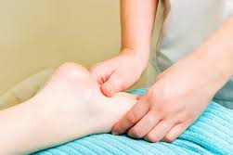
RCT by Dimou et al.
Istraživanje je usporedilo olakšanje simptoma korištenjem prilagođene ortoze i kiropraktičkih tretmana
Ispitanicima je dodijeljeno nošenje posebno prilagođene ortoze 8 tjedana ili 9 tretmana kod kiropraktičara (2 tjedno kroz 4 tjedna i ponovno na kontrolnom pregledu u 8. tjednu).
Bol se procjenjivala subjektivno preko preko skale boli i objektivno s algometrijom za sve grupe na kontroli u 8. tjednu
Obe grupe su imale smanjenje boli, ali kiropraktika je bila značajno superiornija prilagođenim ortozama u olakšavanju boli

Slide 16
Manipulacijska terapija za stanja donjih ekstremiteta
U dva RCT a o korištenju kiropraktike za plantarni fascitis opisuju ispitanike koji su primali ili elektrofizičke agense uz vježbe istezanja ili 6 manipulacijskih tretmana kroz 4 tjedna. Tretman koji se koristio je ovisio o osjetljivim točkama i ograničenjima koji su nađeni na 60 ispitanika.
Bol i funkcija su se procjenjivali u 4 tjednu i nakon 6 mjeseci
Značajno poboljšanje se vidjelo u grupi s manipulacijskim tretmanom u 4 tjednu, ali bez značajnih razlika u rezultatu u 6 mjesecu.
Zaključak pregleda je bio da su za kratkotrajno olakšanje boli manipulacijski tretmani efektivni za plantarni fascitis

Slide 17
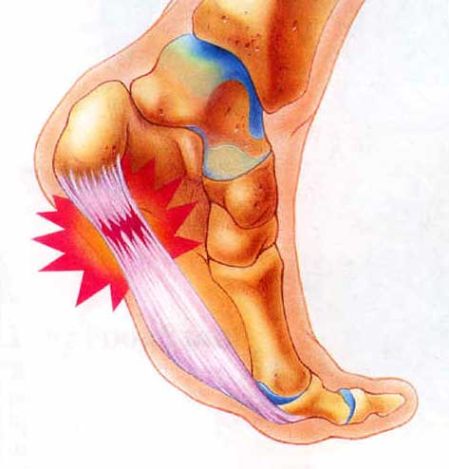
Zaključak
Rezultati pokazuju da se pacijenti s akutnim simptomatskim fascitisom mogu liječiti s različitim ne kirurškim metoda koje kratkoročno olakšavaju
Studije su pokazale da uvođenjem ortoza, noćnih udlaga, kiropraktičara, fizikalne terapije i kortikosteroidnih injekcija dolazi do olakšavanja kada konvencionalna terapija ( NSAIDs, istezanje i promjene stila života) ne pokaže rezultate u poboljšanju funkcije i smanjenju boli
Ortoze, prilagođene ili standardne, pokazuju poboljšanje boli i funkcije 1-3 mjeseca s gotovo nikakvim rizikom. Također, pokazana je jednaka učinkovitost obe ortoze.
Sadašnji dokazi govore u prilog dodavanju ortoza u terapiju plantarnog fascitisa kao mono ili konbiniranu terapiju s istezanjem u slučaju da konvencionalna terapija zakaže. Također, u obzir možemo uzeti i manipulacijsku terapiju

